Slide 1
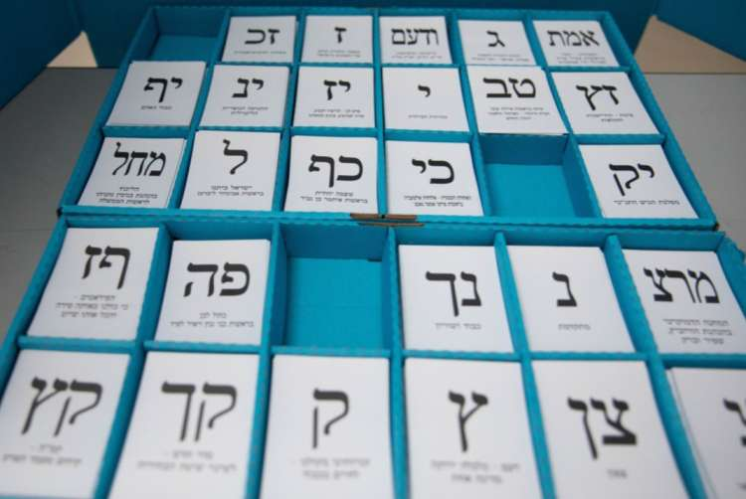
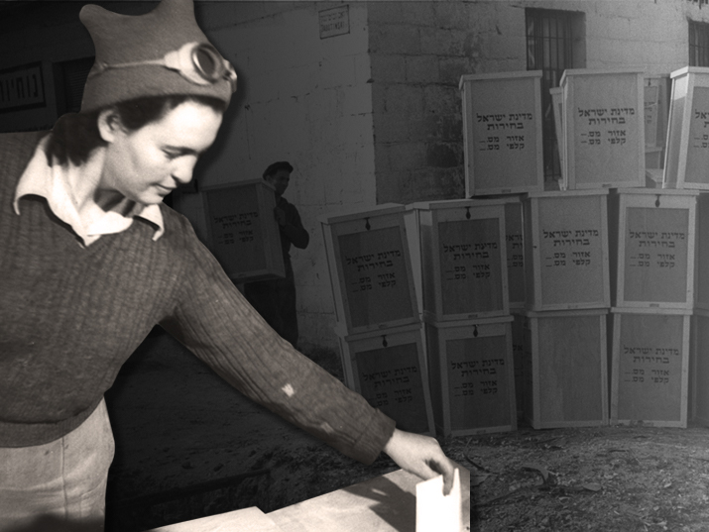
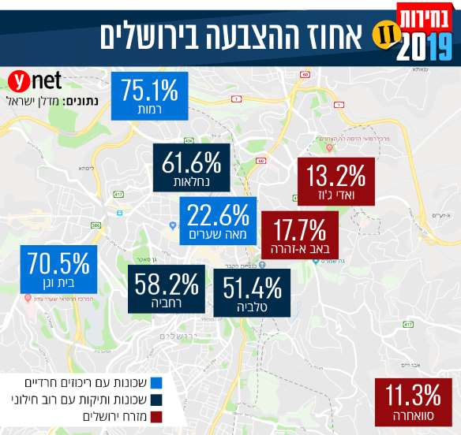
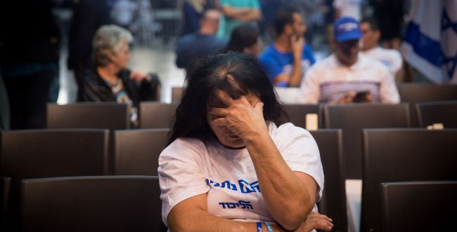
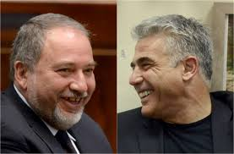
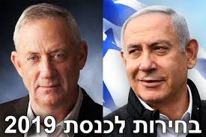
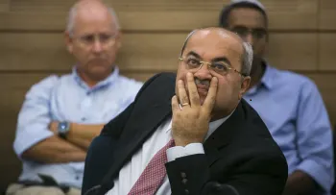
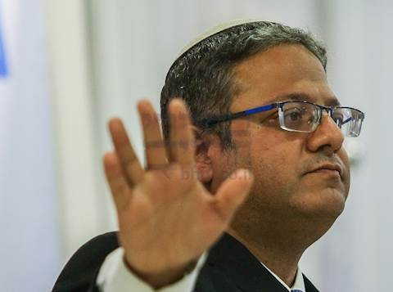
מעבדה 5
Y. Braun M. Joffe
309914646 324680461

Slide 2

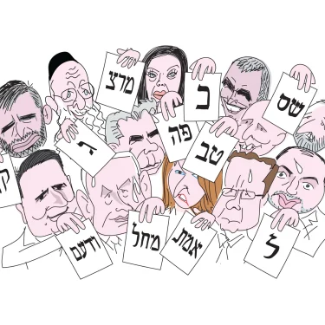

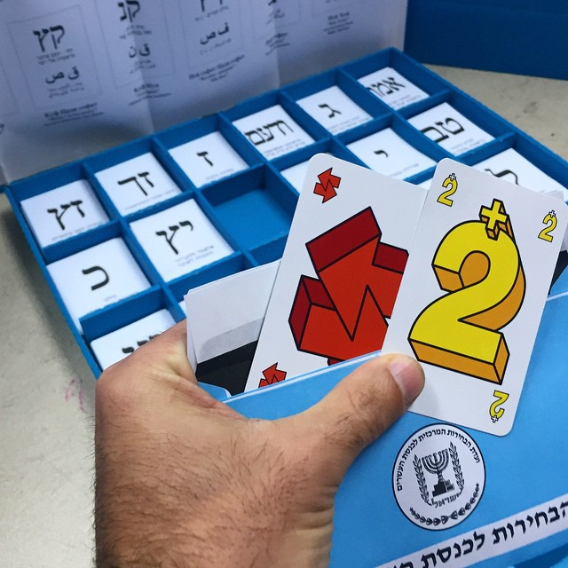


רקע:
המעבדה עוסקת בהצגה גלובלית של מפלגות וקלפיות באמצעות הורדת ממד בשיטת Principal Component Analysis (PCA).
במשימה זו נשתמש גם בקובץ בחירות אפריל 2019 לפי ישובים.
נתונים כללים: 1) מספר בעלי זכות הבחירה – 6,394,030
2) סך המצביעים – 4,465,168
3) שיעור ההצבעה – 69.8%
4) אחוז החסימה – 3.25%
5) מספר הקולות הכשרים – 4,436,806

Slide 3
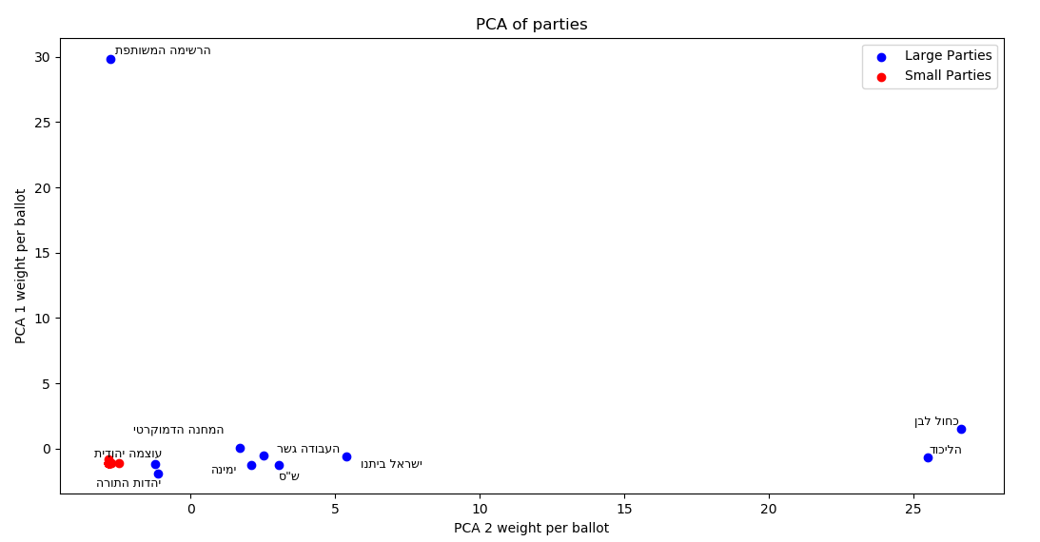
שאלה 1
תמונה של המפלגות במישור הנפרש ע"י שני המרכיבים הראשיים המוביליםPCA עבור קובץ הקלפיות בבחירות ספטמבר 2019 ע"י scatter plot .
הקרבה של כחול לבן והליכוד אינה מפתיעה כי הן כמעט באותו גודל. הרשימה המשותפת מבודדת מכולן גם ייצוגה במישור אינו מפתיע בשל חריגותה הנובע מאחוזי הצבעה גבוהים ביישובים ערביים וכאשר מפלגות אחרות לא קיבלו באותם ישובים.
כל שאר המפלגות (בינוניות עד קטנות יחסית לשאר) פחות או יותר מרוכזות באותו אזור בפינה השמאלית במישור וייצוגן זהה גם בגודלן עם סטיות מסוימות.
משמעות הצירים: משקל של הקומבינציה הלינארית לווקטור המקורי כלומר המשקל של ההטלה אל הנק' המייצגת.

Slide 4
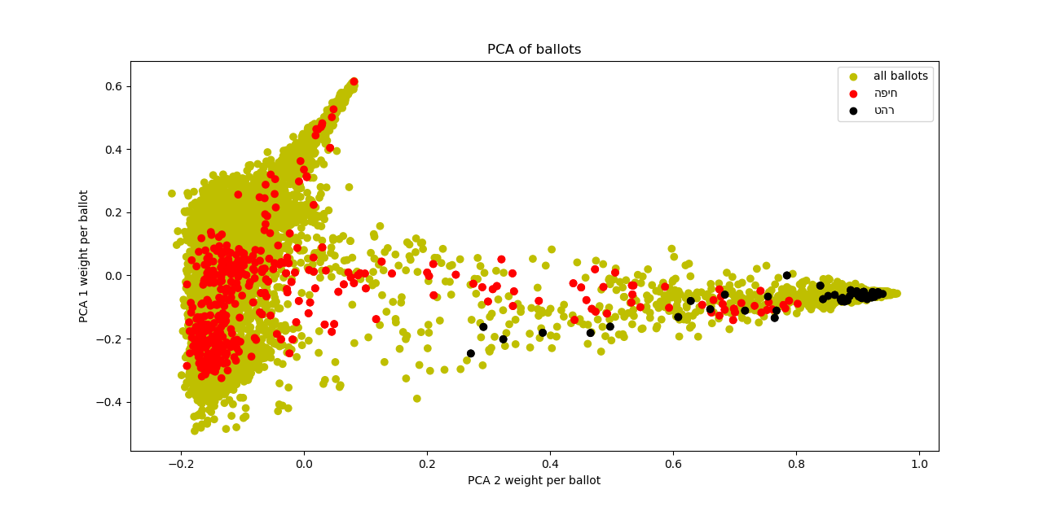
שאלה 2
חיפה בעלת הכיוון המייצג הטוב ביותר כפי שגילינו במעבדות קודמות להתפלגות הארצית (אחרי מעטפות חיצוניות) ולכן גם הציפייה שכיוון האינפורמציה יהיה דומה לכיוון הכללי של ההתפזרות של ההצבעות בPCA.
רהט נבחרה כדוגמא לבחירה קיצונית ואכן נמצאת באזור היותר קיצוני שפחות מנדב מידע אודות ההצבעה אחרי ההורדה.
בגלל שחיפה עיר מעורבת סביר שיהיו לה קלפיות באזורים המעורבים אשר בעלי אוריינטציה פוליטית חריגה ביחס לשאר האוכ' (חרדים וערבים) ורהט רובה נמצאת באזור החריג של פיזור ההצבעה בין הקלפיות השונות.
הקלפיות בחלקו הימני של הציר האנכי (ציר ה-X) הינם קלפיות ביישובים ערביים. הקלפיות לאורך ציר ה-Y הם היישובים היהודיים, כאשר ה-'זרת' העליונה שלו הינם קלפיות בעלי אופי חרדי.

Slide 5
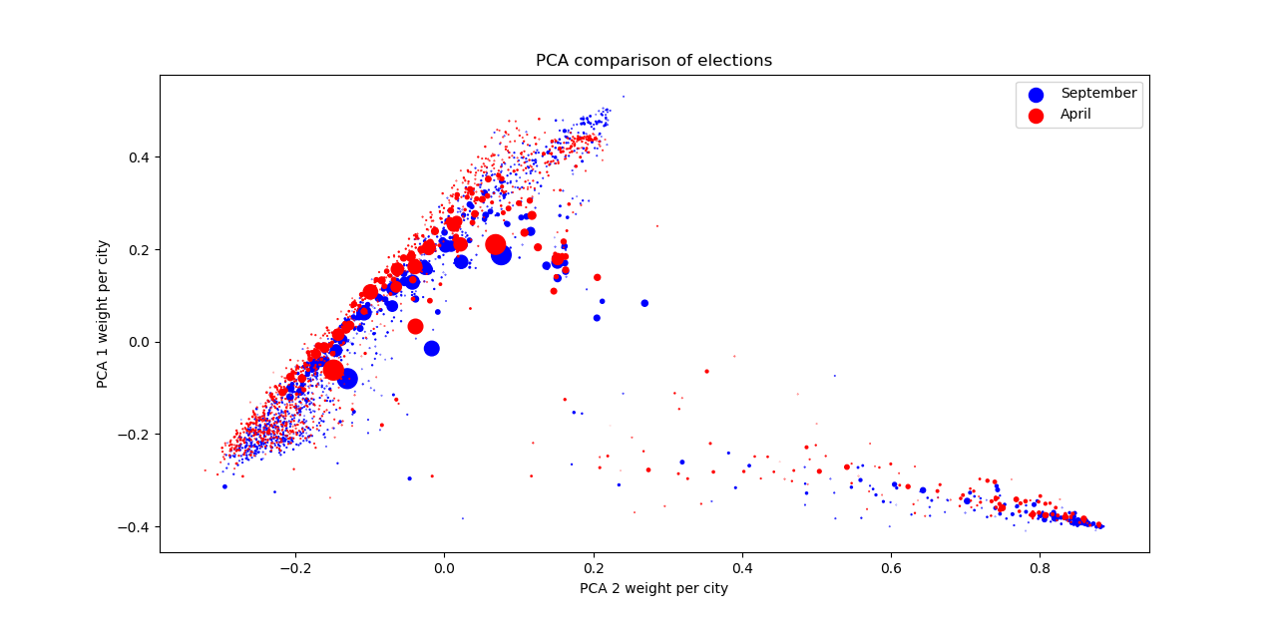
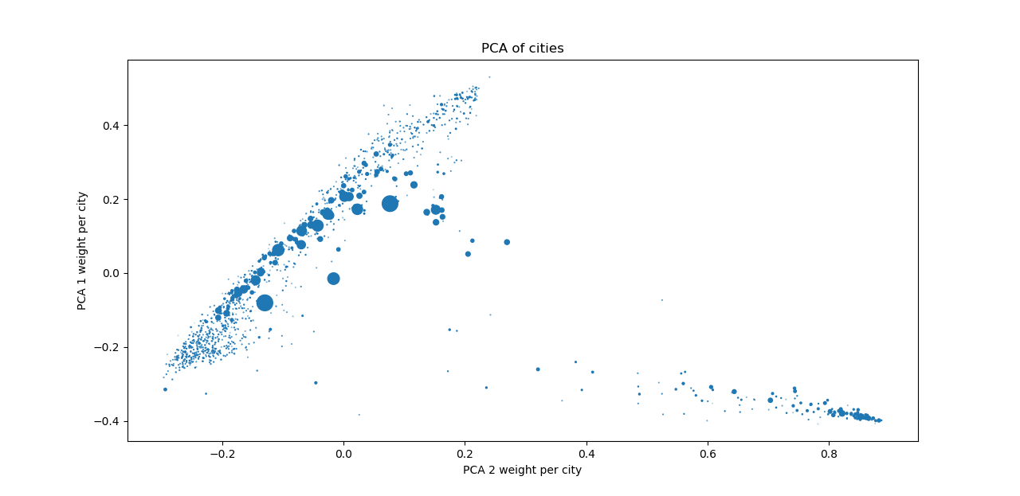
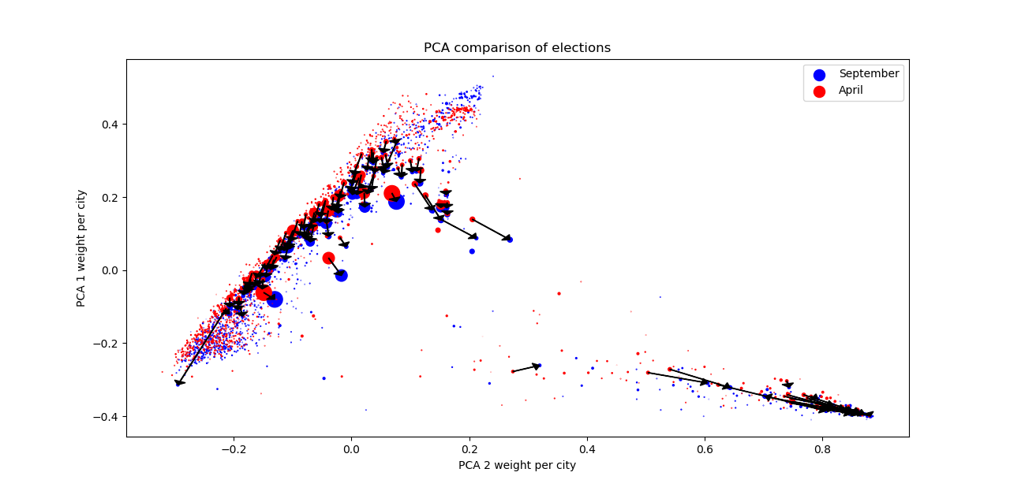
שאלה 3 (סעיף: א-ה)
בחירות ספטמבר
סעיף ד
סעיף א
ניתן לראות שהמרחק לא כל כך רב בין הנקודות השונות אשר מייצגות את מערכות הבחירות השונות דבר אשר הגיוני בהינתן הפרש הזמנים בין המערכות.
סעיף ה: לפי המגמות של החיצים ניתן לראות ירידה קלה בין מערכות הבחירות מבחינת מגמת האינפורמציה של הנקודות כ"ענן".
המגמה הכללית של החיצים נראה כאילו 'התחזקות' של המרכיב השני של ה-PCA על פני הראשון.
סעיף ה

Slide 6
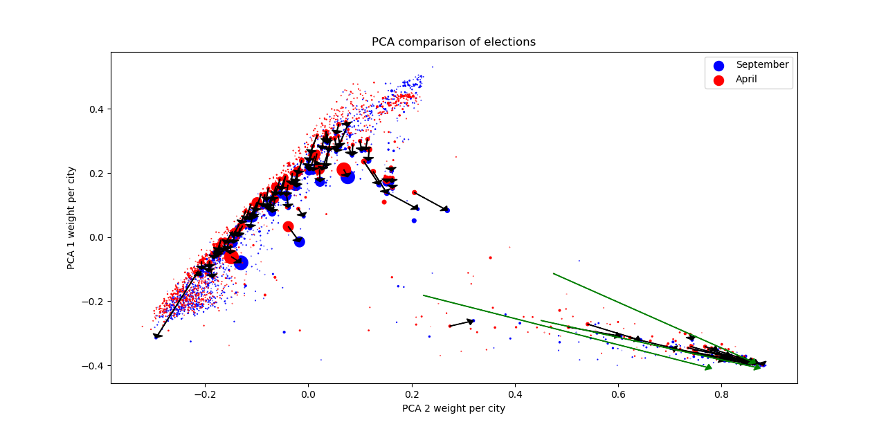
שאלה 3 המשך

Slide 7
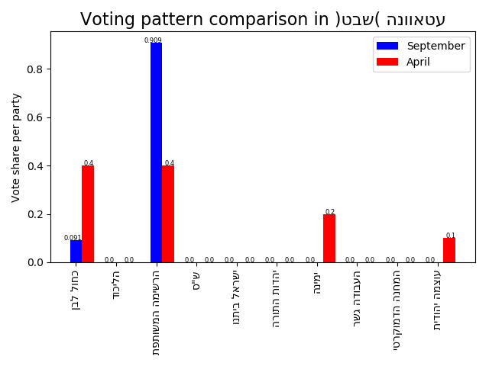
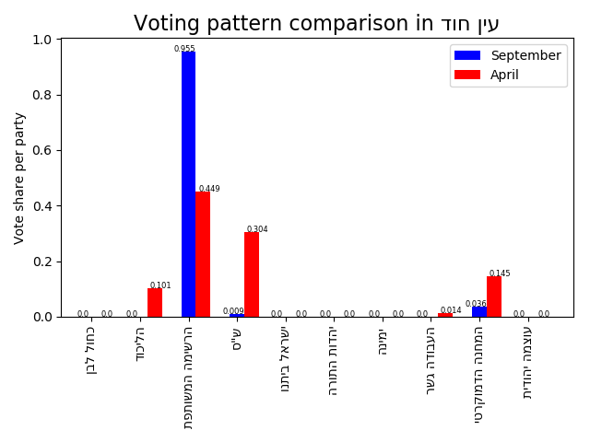
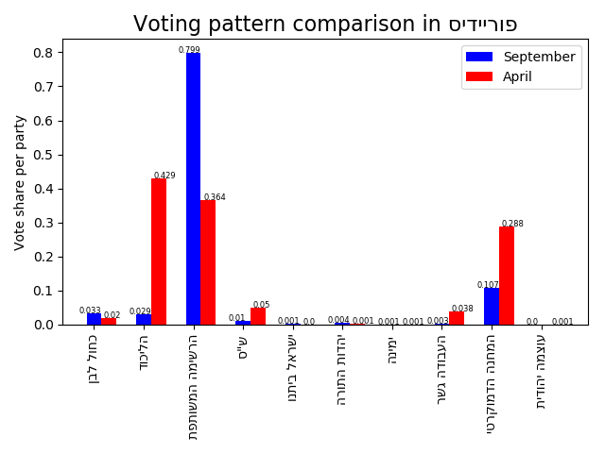
שאלה 3 המשך
שלושת היישובים הם בעלי אוריינטציה פוליטית של מפלגת הרשימה המשותפת.
מסקנה: ההשערה היא שחל שינוי בדפוסי ההצבעה לעומת אפריל וכך הרשימה המשותפת הגדילה את שיעור הקולות ביישובים אלו.

